Slide 1


Smart Office
IoT Möglichkeiten im Facility Management
Referenz mit IoT & LTE Partner OLDFUTURE AG – Swiss Technical Solutions

Slide 2
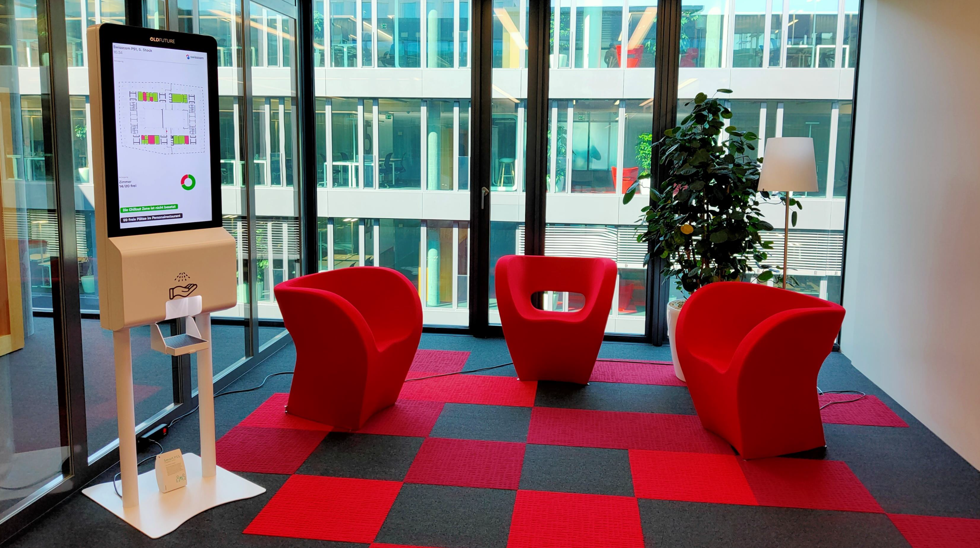

Slide 3
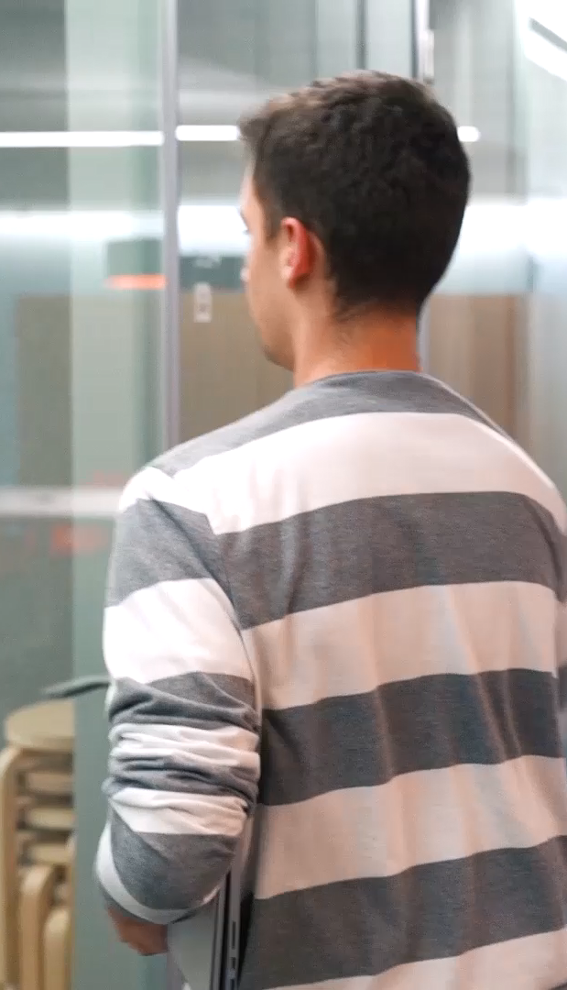
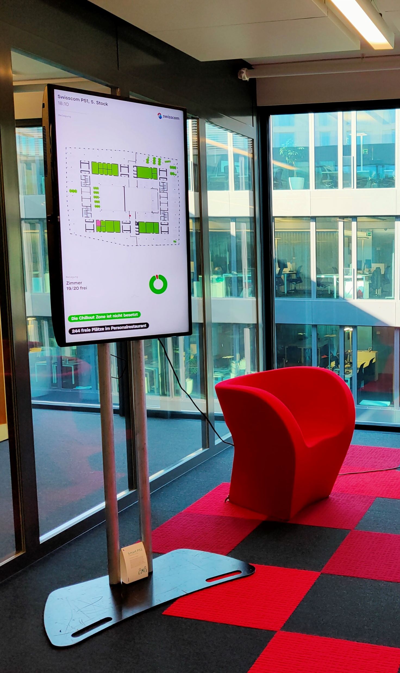










Heutige Arbeitsplätze
Wäre es nicht super, wenn…
Fehlende Daten oder kein Datenzugang
… ich die Datengrundlage hätte für zukünftige Investitionsentscheidungen?
Statische Reinigung/ Services
.. nur dann geputzt würde/ ein Service gemacht würde, wenn nötig?
Schlange vor dem Personal-restaurant
… ich den Besuch des Personal-restaurants anhand der aktuellen Lage machen könnte?
Mühsame Suche nach freien Räumen
.. ich ganz einfach freie Sitzungszimmer finden könnte?
Drucker ausser Funktion
.. nur dann geputzt würde/ ein Service gemacht würde, wenn nötig?
Notes:
Zielgruppe: Leiter Facility Management von Grossfirmen, mittelgrossen Firmen
Gemeinsame Basis
Big Idea: Warum sind wir hier, warum ist es wichtig?

Slide 4
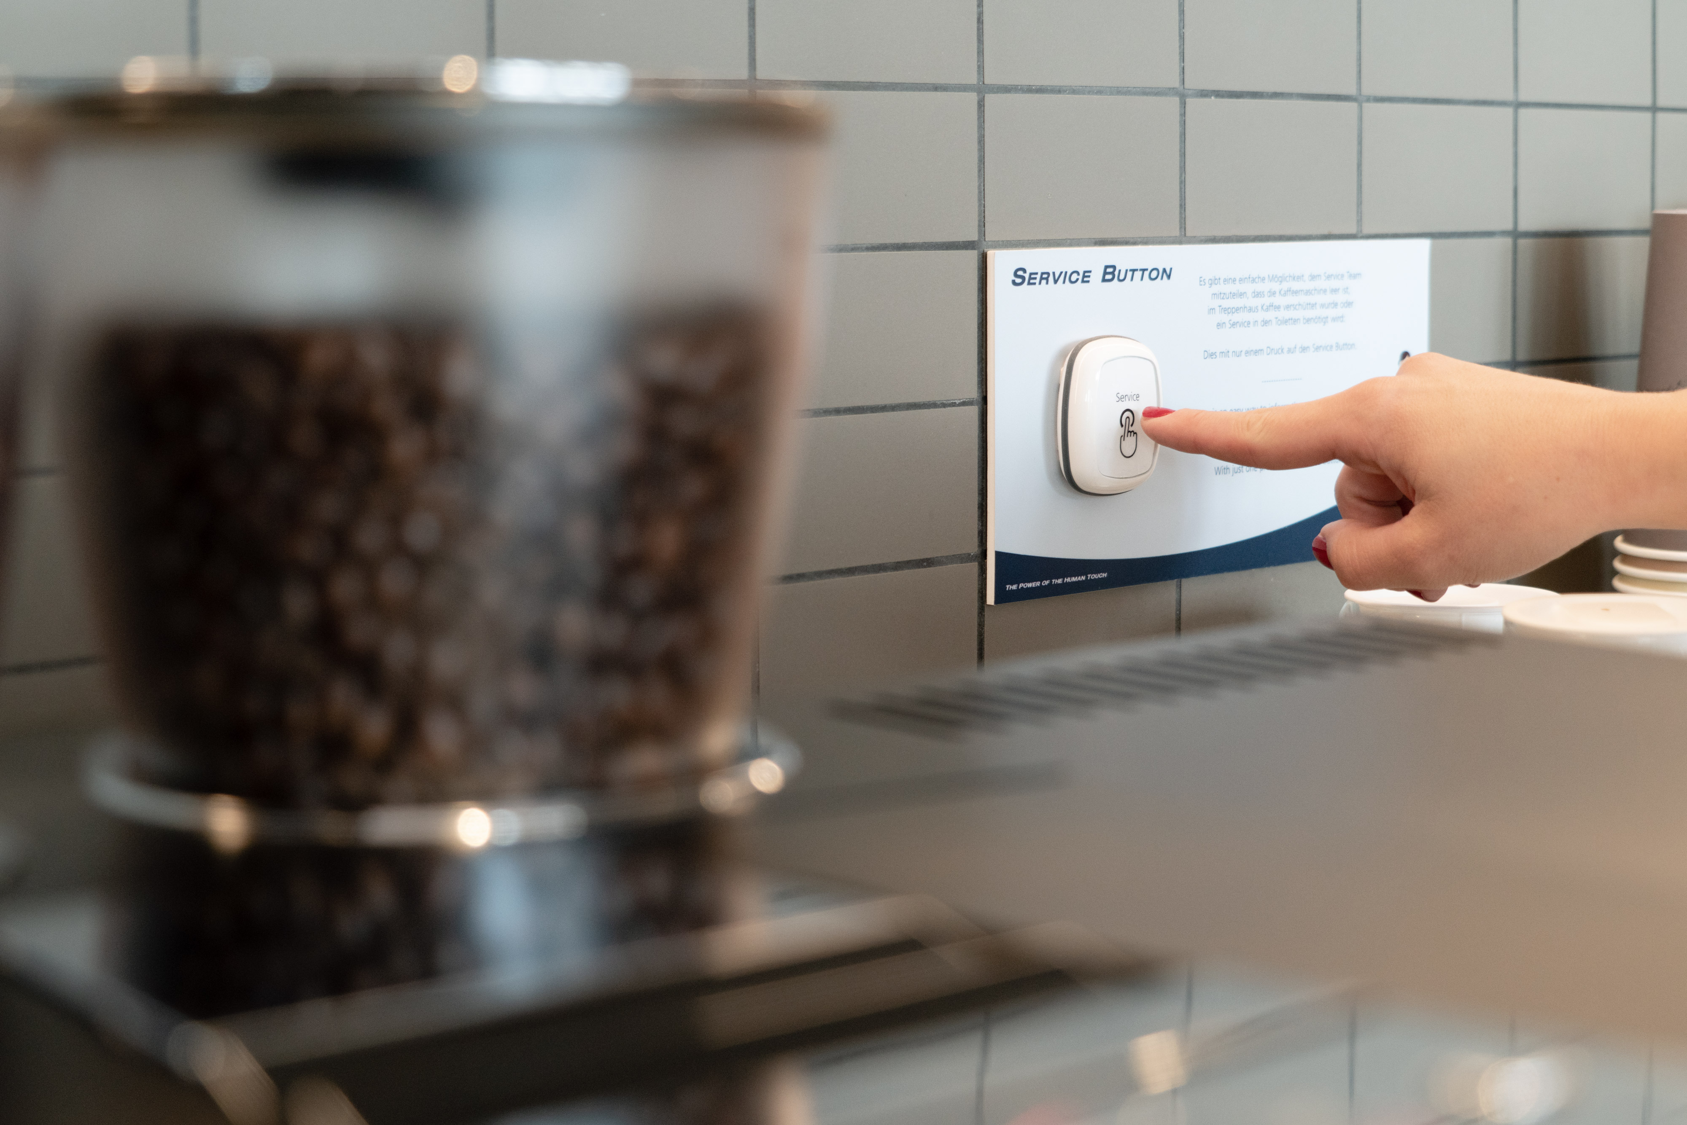
Wo liegen Ihre Potentiale zur Prozessoptimierung?

Slide 5
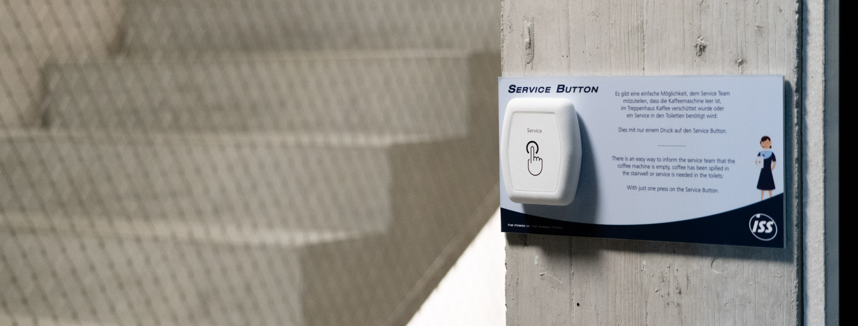
Von Information zu Prozessen Beispiel: Service Button
Vorher
ca. 10 – 20 Min. je nach Case
Problem erkennen
Telefon ISS Service Desk
Daten erfassen
Daten dem Gebäude zuordnen
Personal aufbieten
ISS Vor Ort
Rückmeldung
Problem erkennen
Service Button drücken
Swisscom LoRa
IoT Plattform
SMS
Haus-abwart
ISS vor Ort
Rückmeldung
Heute
ca. 5 – 10 Sek.
Bsp. ISS HQ
14 Buttons auf 7 Stockwerken
Durchschn. 40 Request/Monat
= 40 x 10min = 400 min
Signifikanter Wert

Slide 6
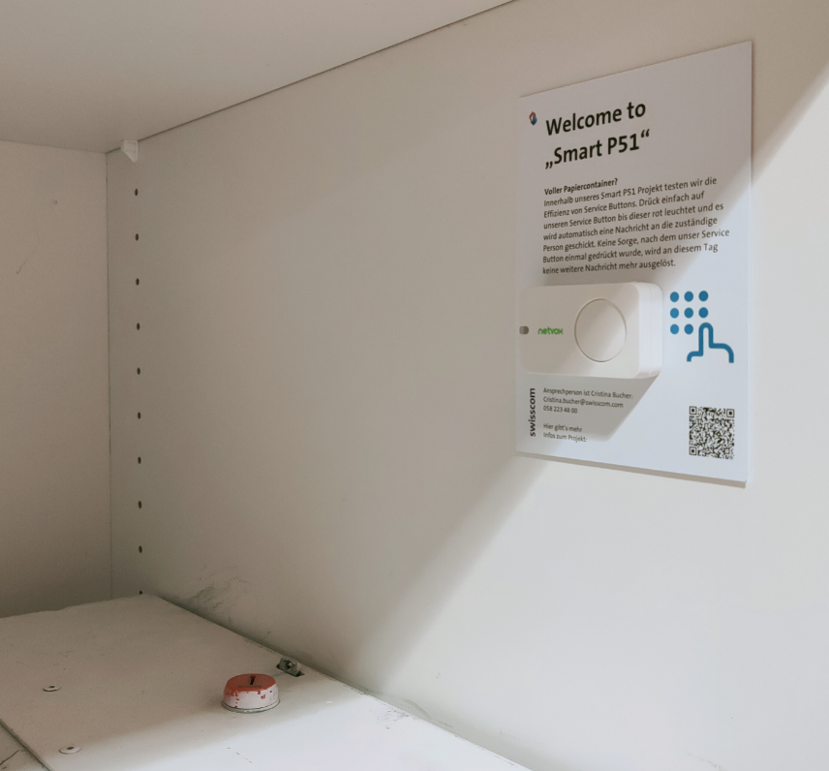
Vorher Fixe Aktencontainer Leerung alle 3 Wochen 68 Leerungen für 4 Container
Heute Leerung nur auf Anfrage 34 Leerungen für 4 Container
Einsparung 34 eingesparte Leerungen à 15min = 8.75h für 4 Container
 | Service Anfragen seit Oktober 2019
Aktencontainer Raum 5.26 | 14
Aktencontainer Raum 5.56 | 7
Aktencontainer Raum 3.28 | 6
Aktencontainer Raum 3.60 | 7
Notes:
4 Container,
Leerung alle 3 Wochen => 17 mal pro Jahr
17*4= 68 Leerungen
Service Anfragen total: 34
Zeit pro Leerung: 15 min

Slide 7
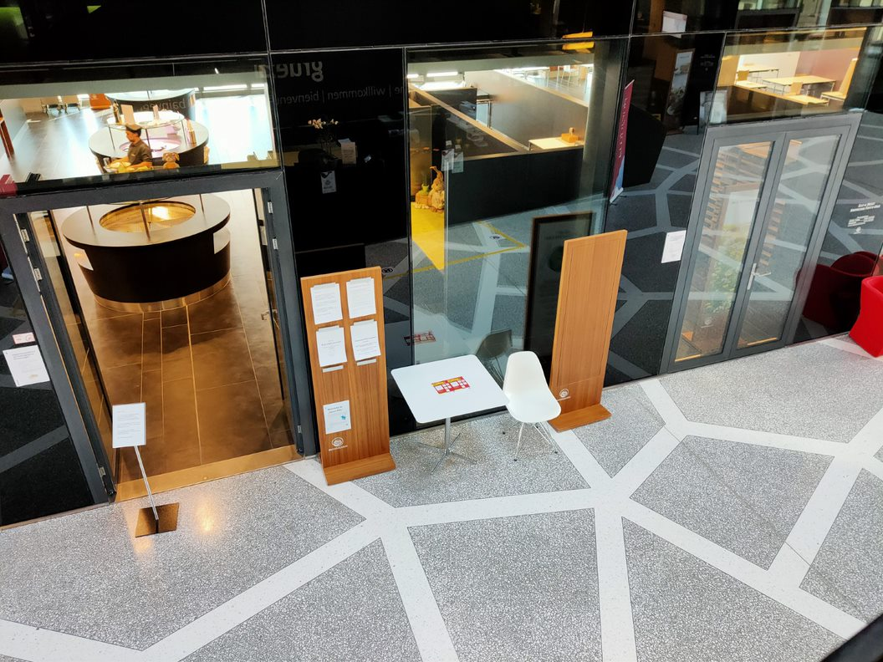

Slide 8
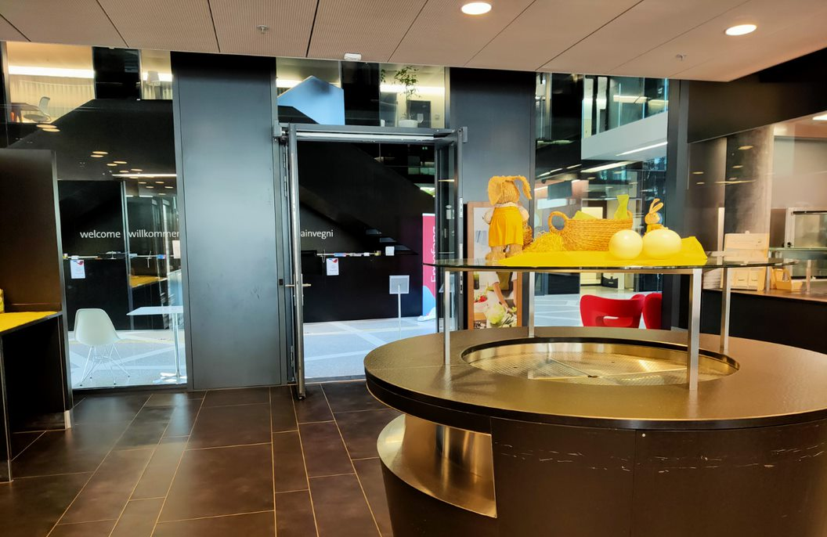

Personenzähler

Slide 9
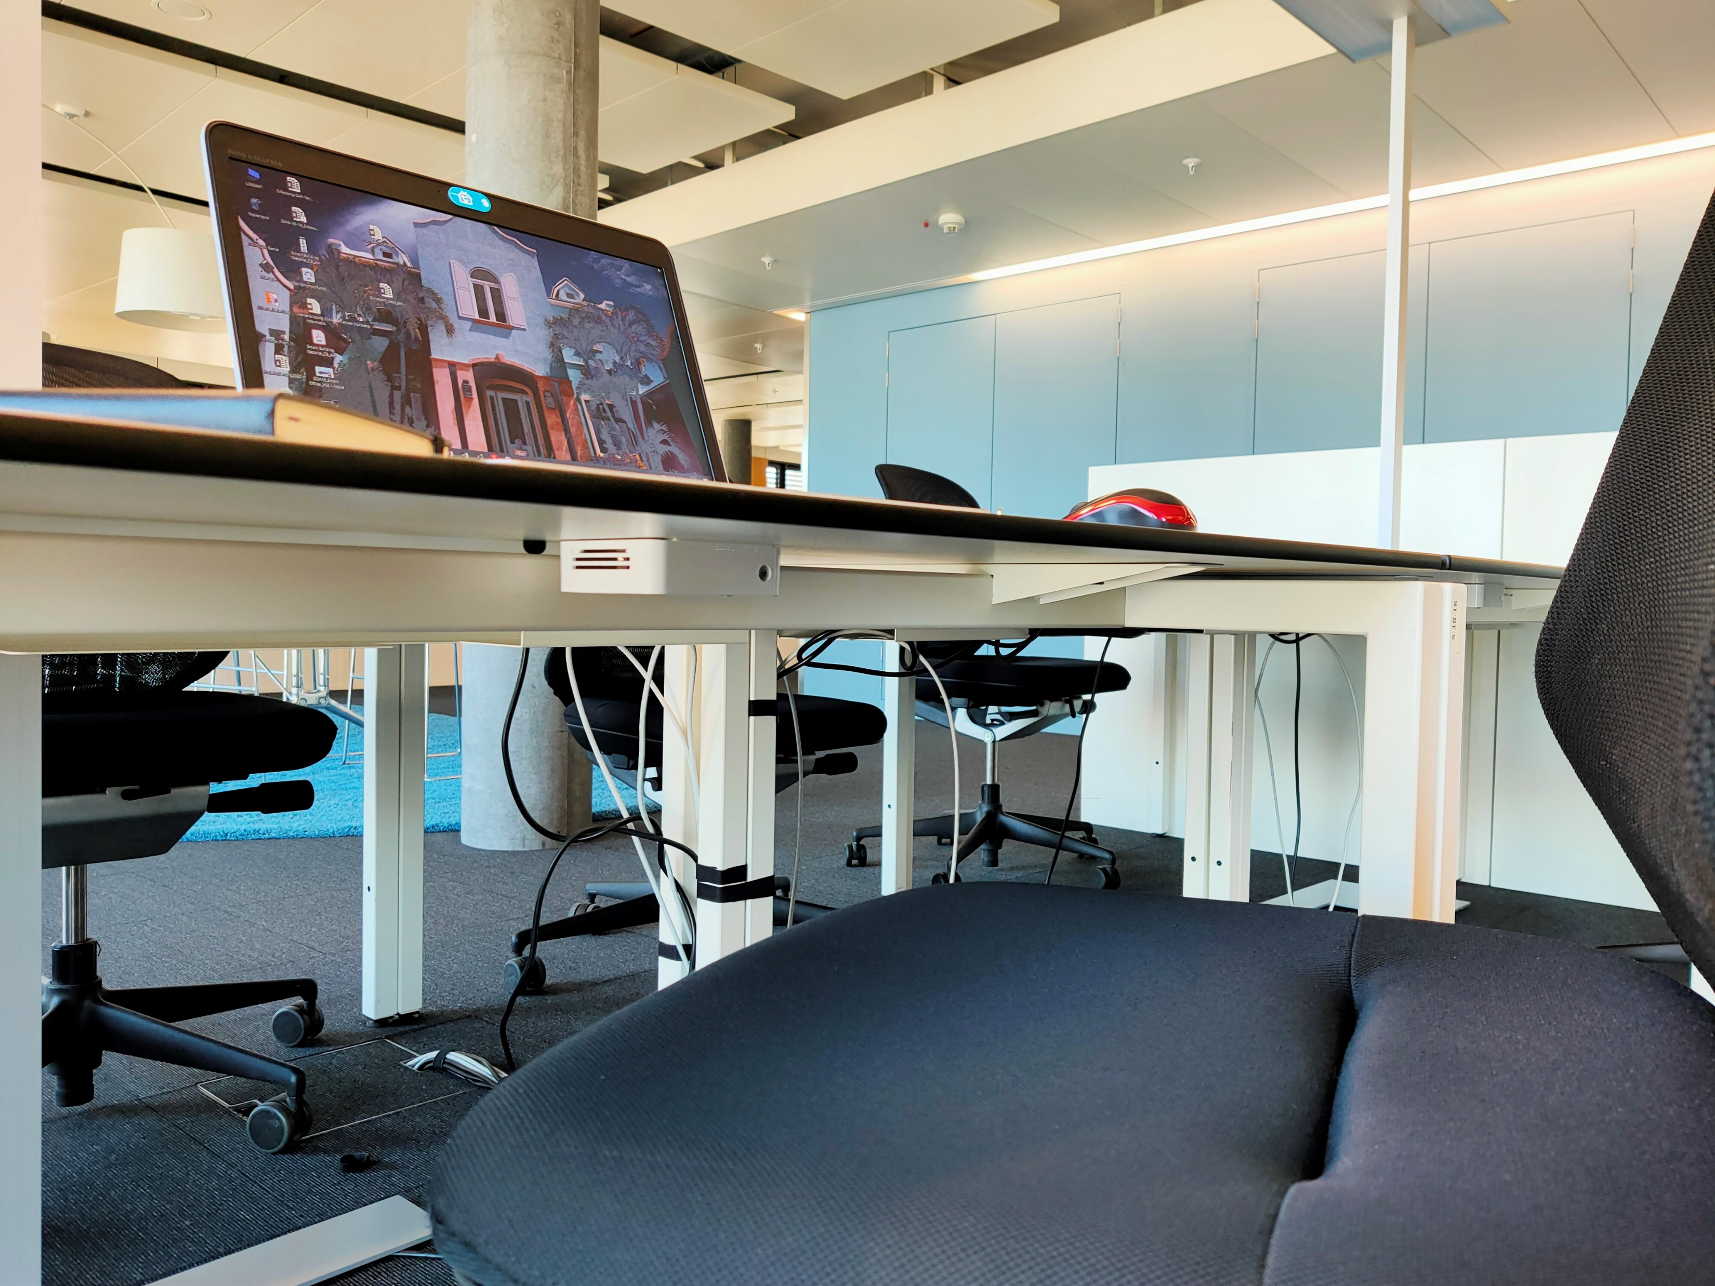

Slide 10
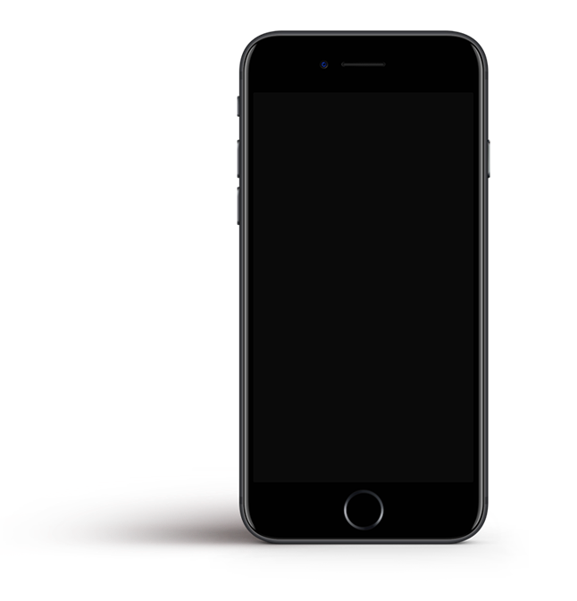

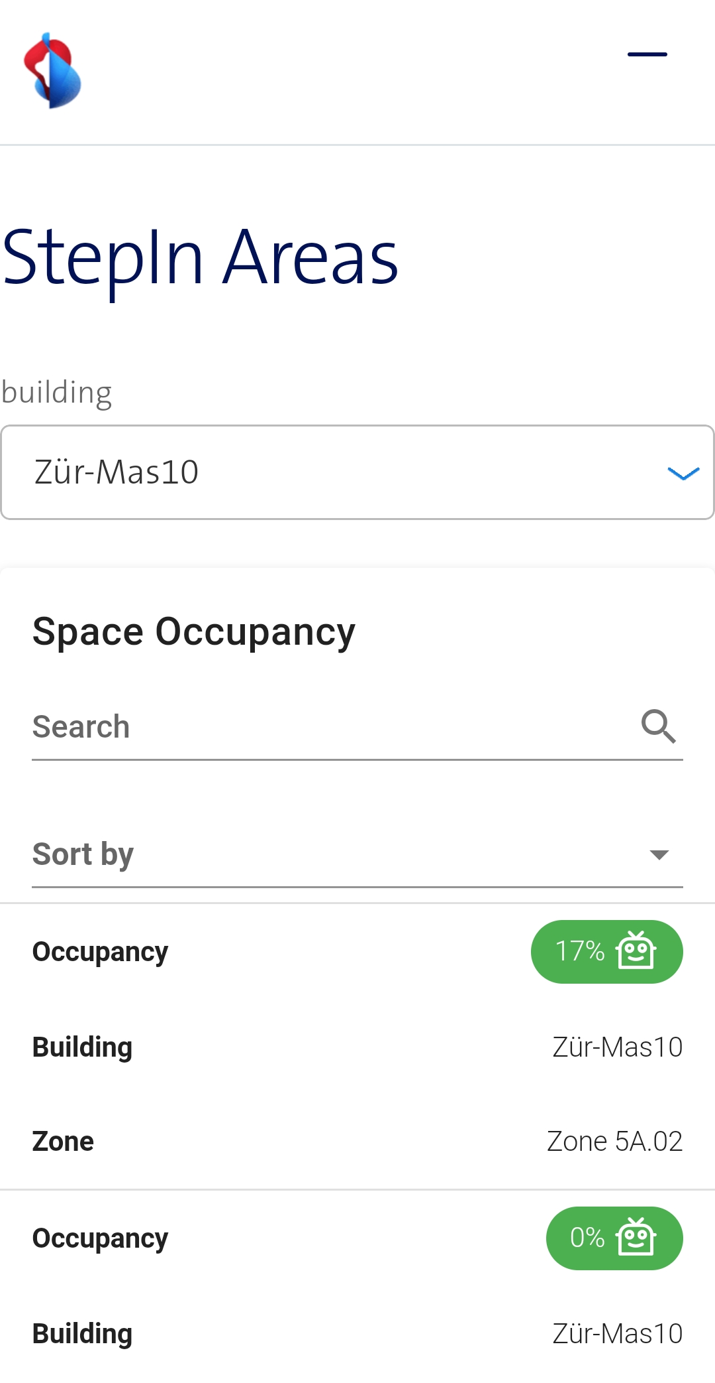
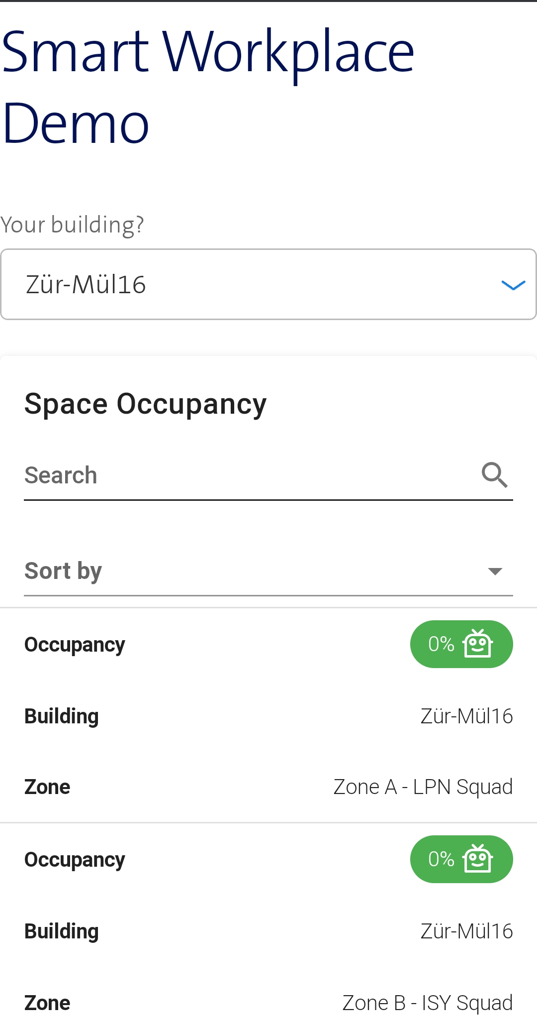
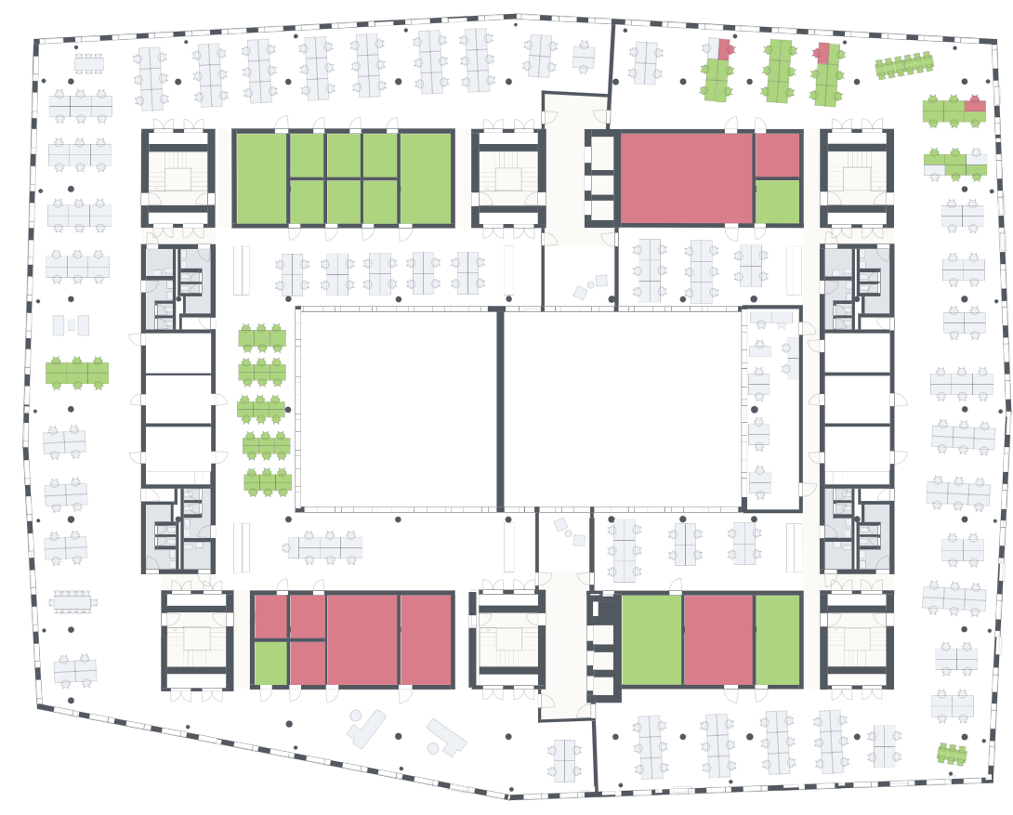
Smart Office Visualisierung Flexibler Arbeitsplatz und Sitzungszimmer

Slide 11
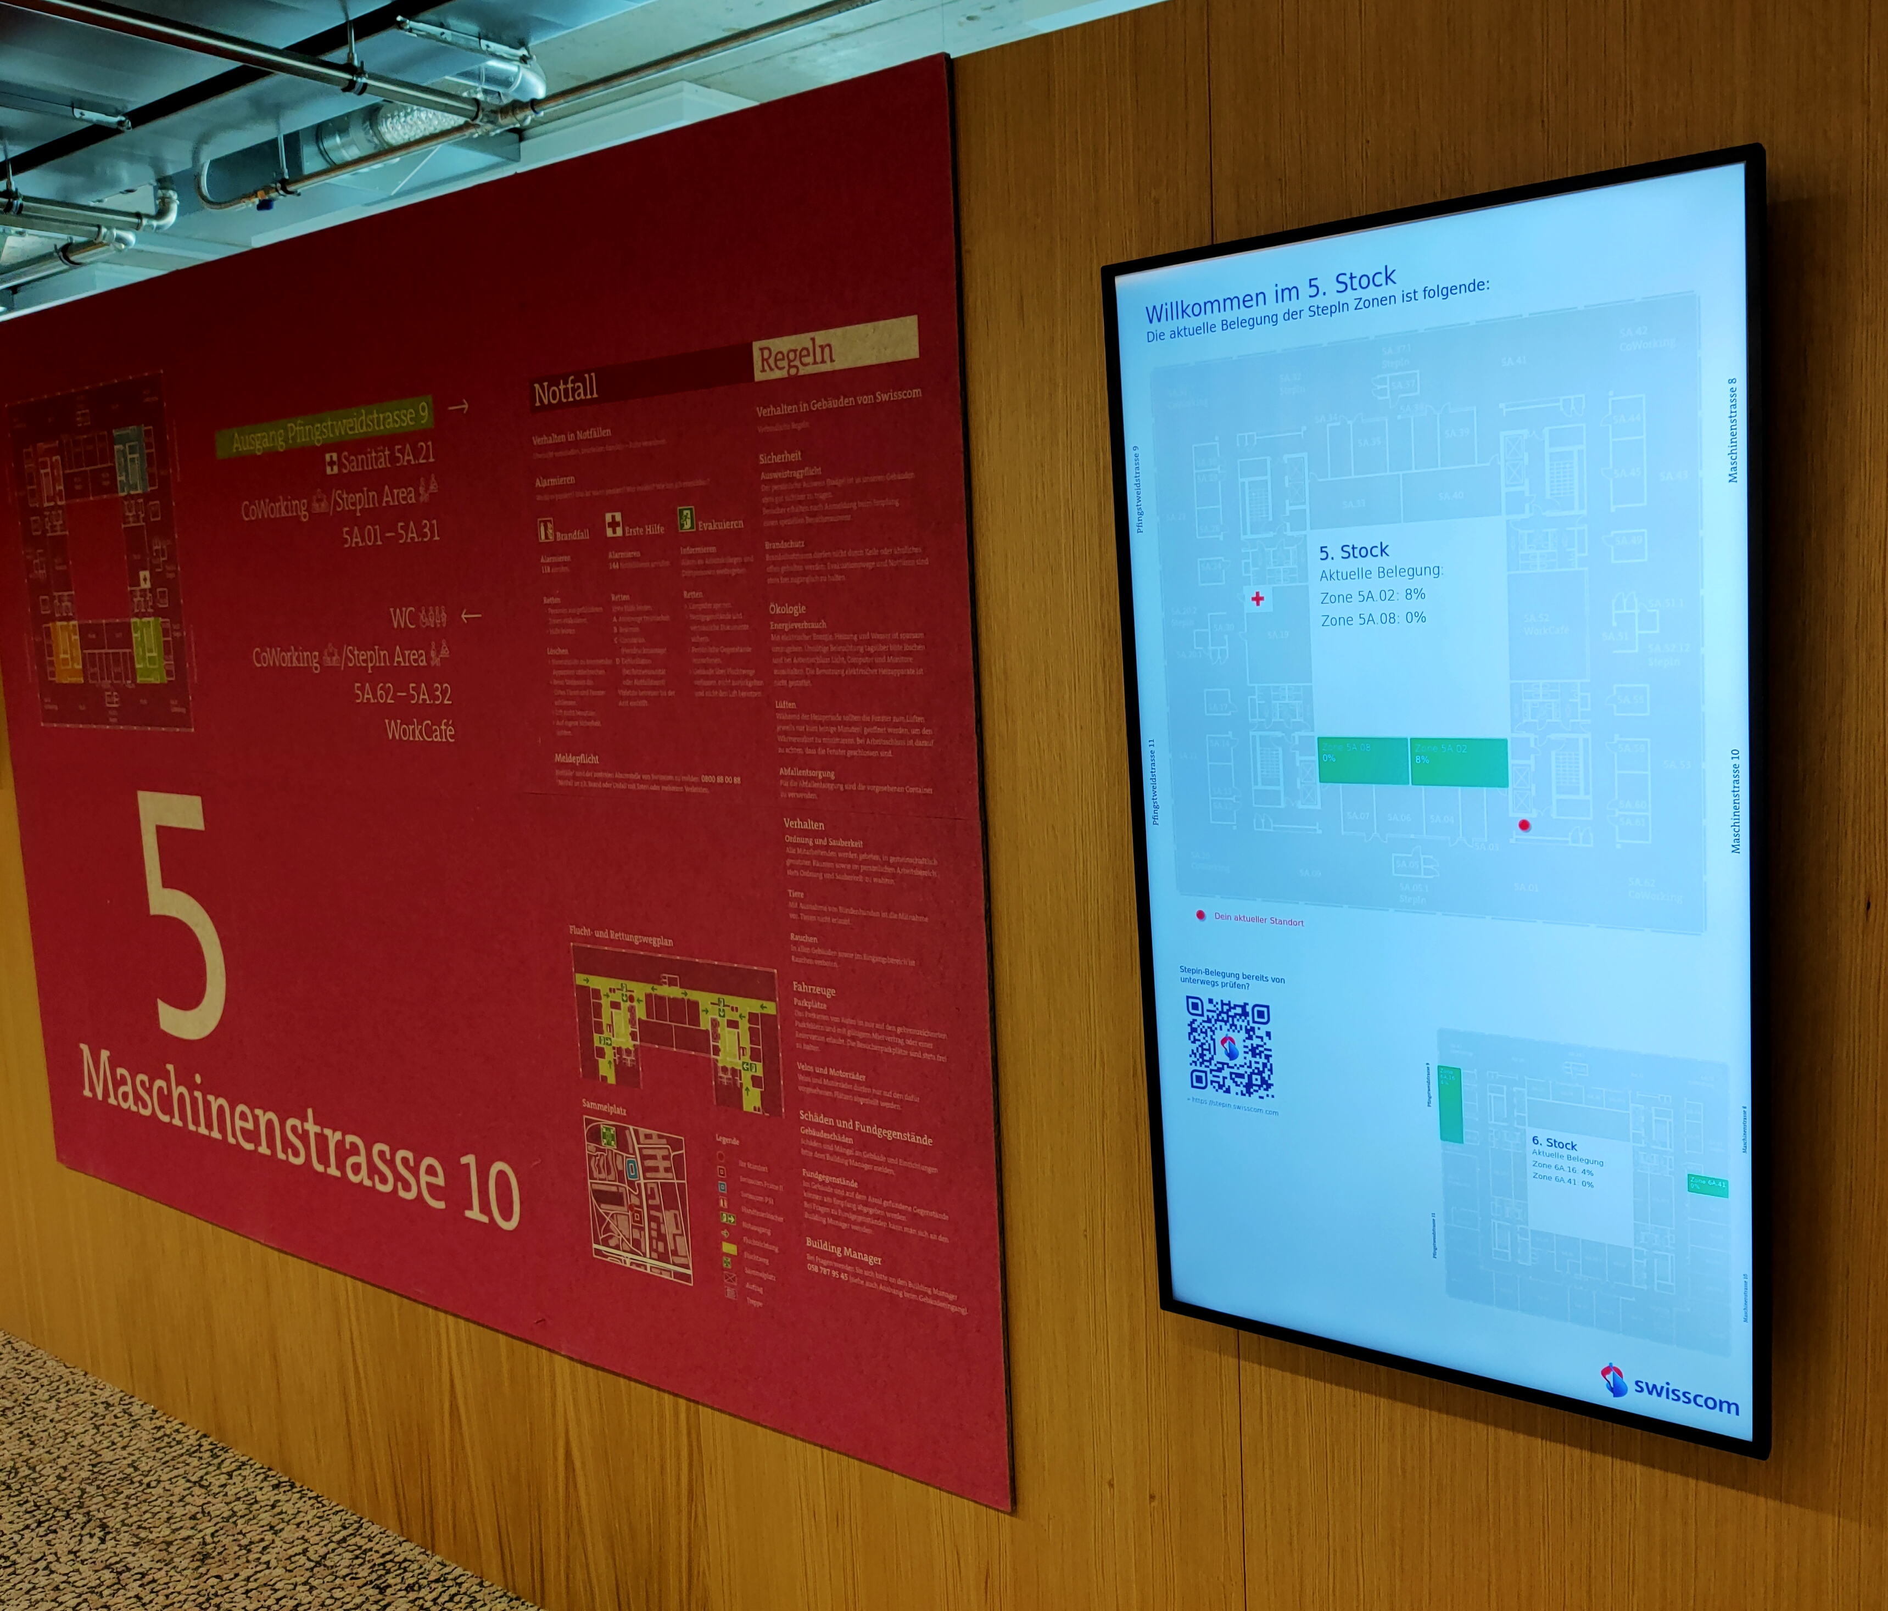
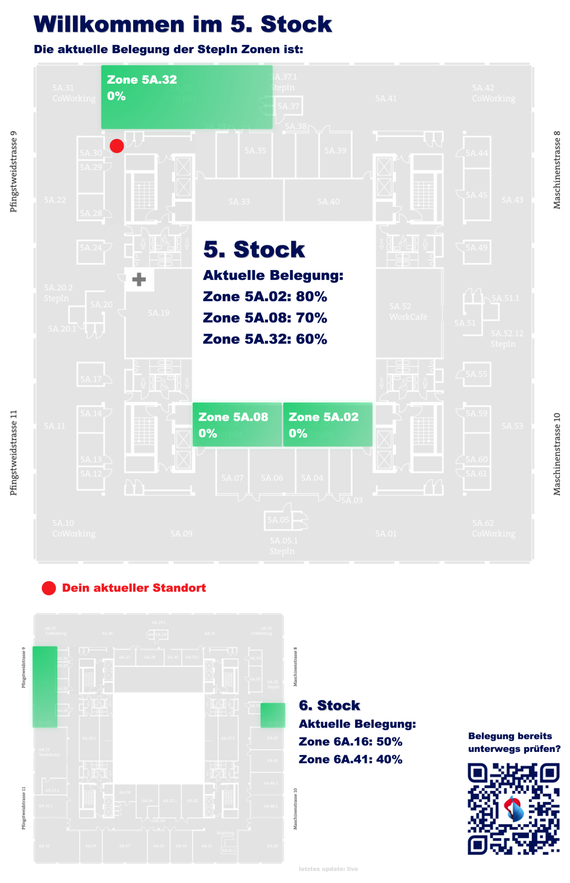
Live-Anzeige der Belegung als Willkommensbildschirm

Slide 12
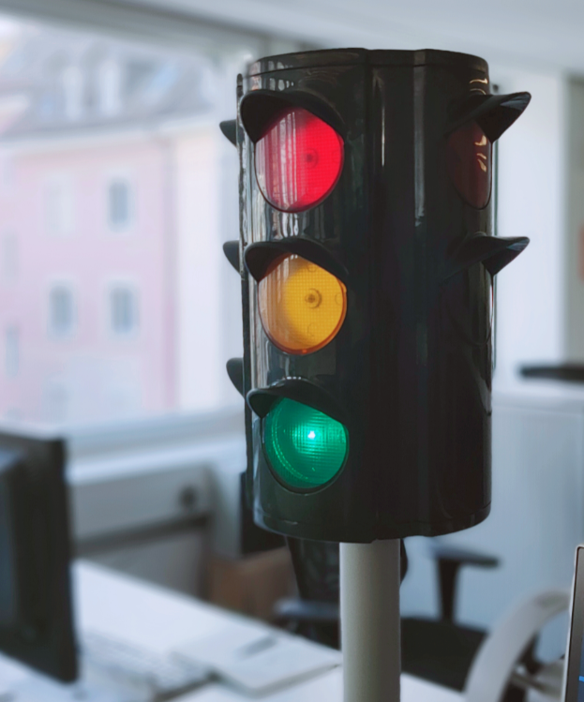
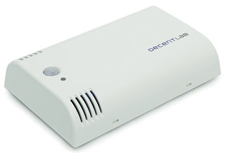
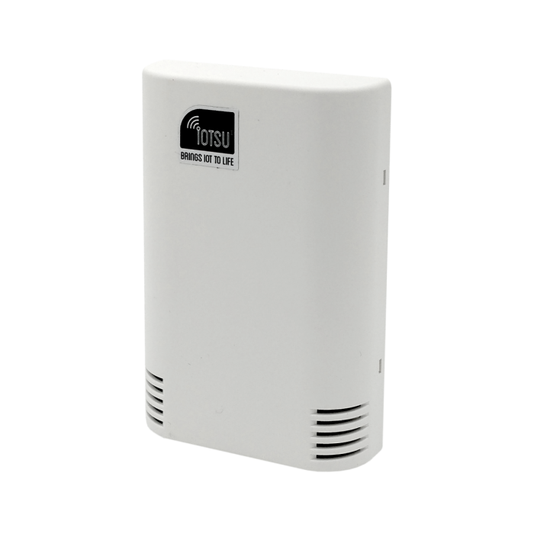
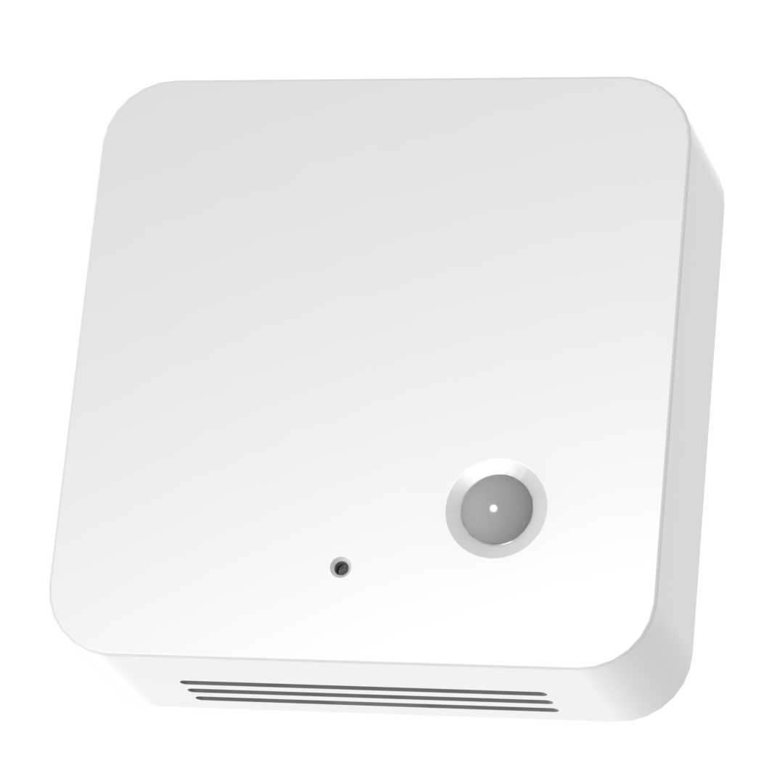
Schnelle Datengrundlage
CO2, VOC, Licht- oder Lärmmessung als Basis für Investitionsentscheidungen

Slide 13
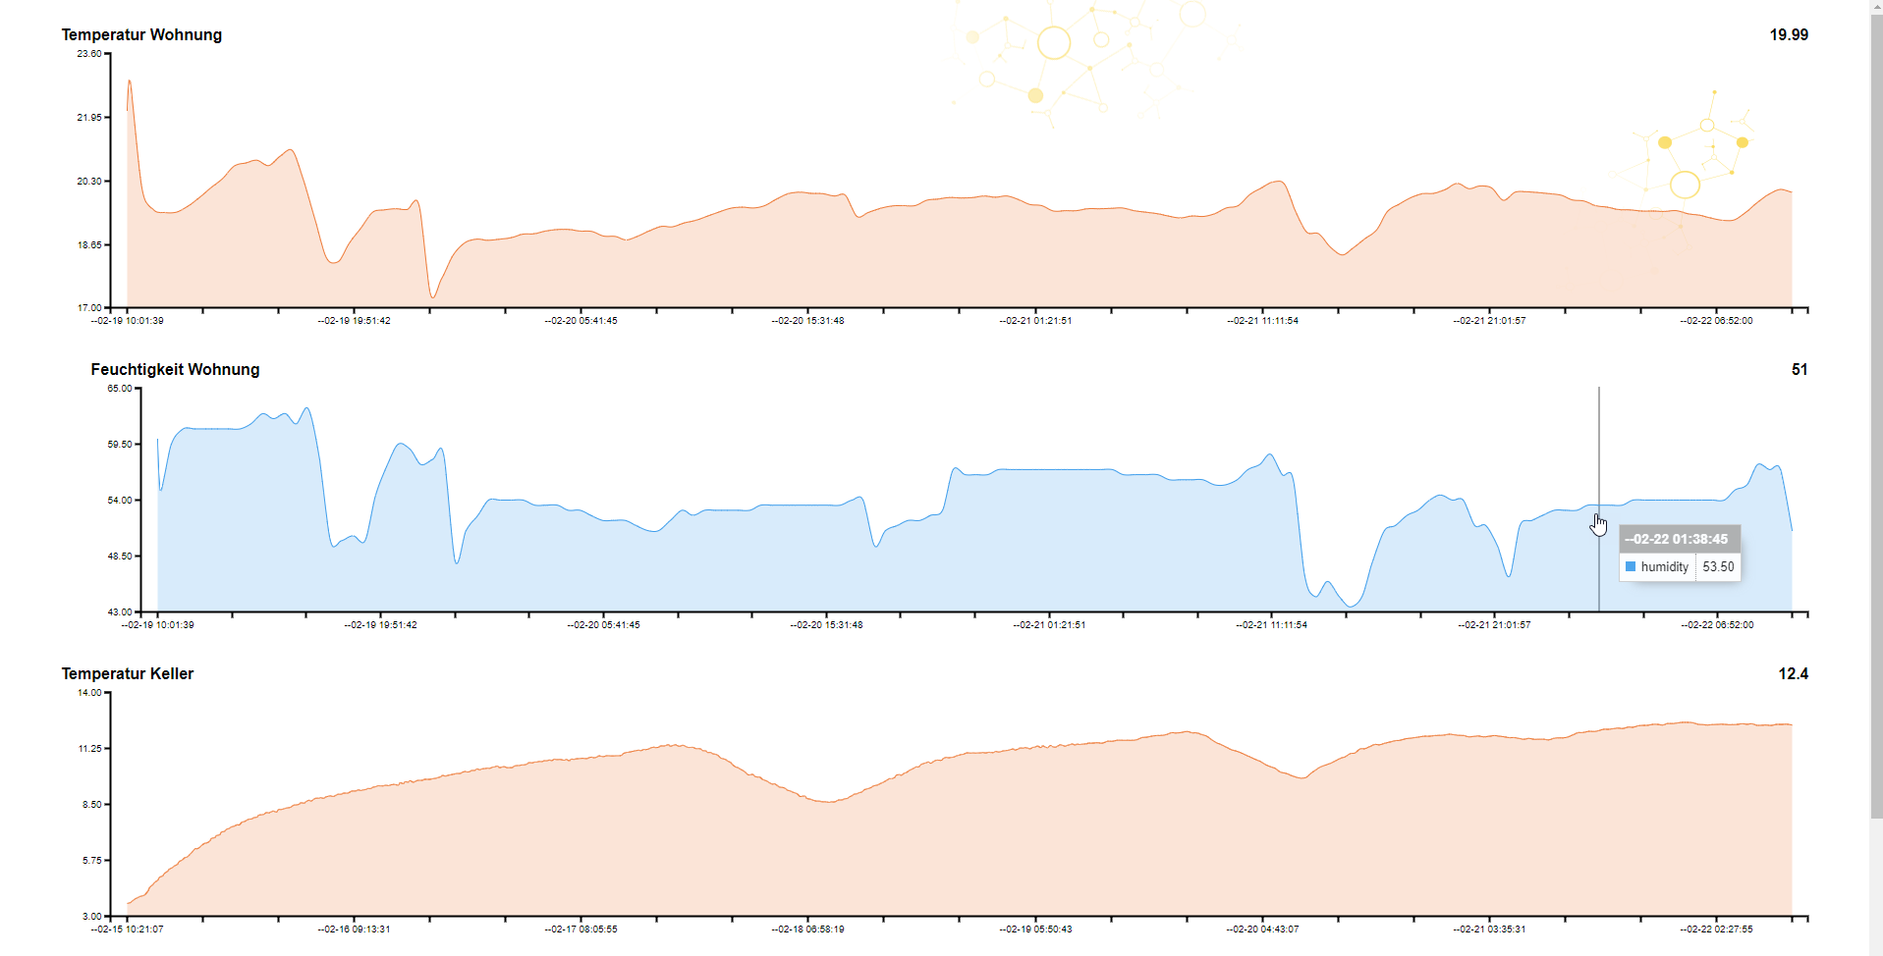
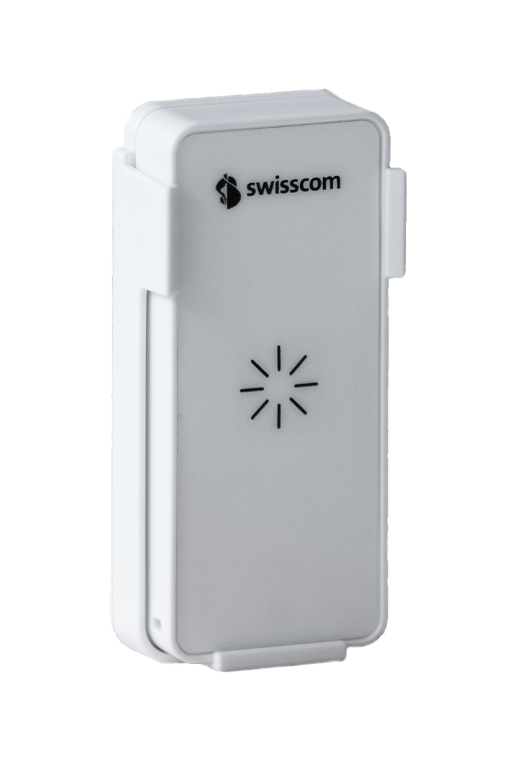
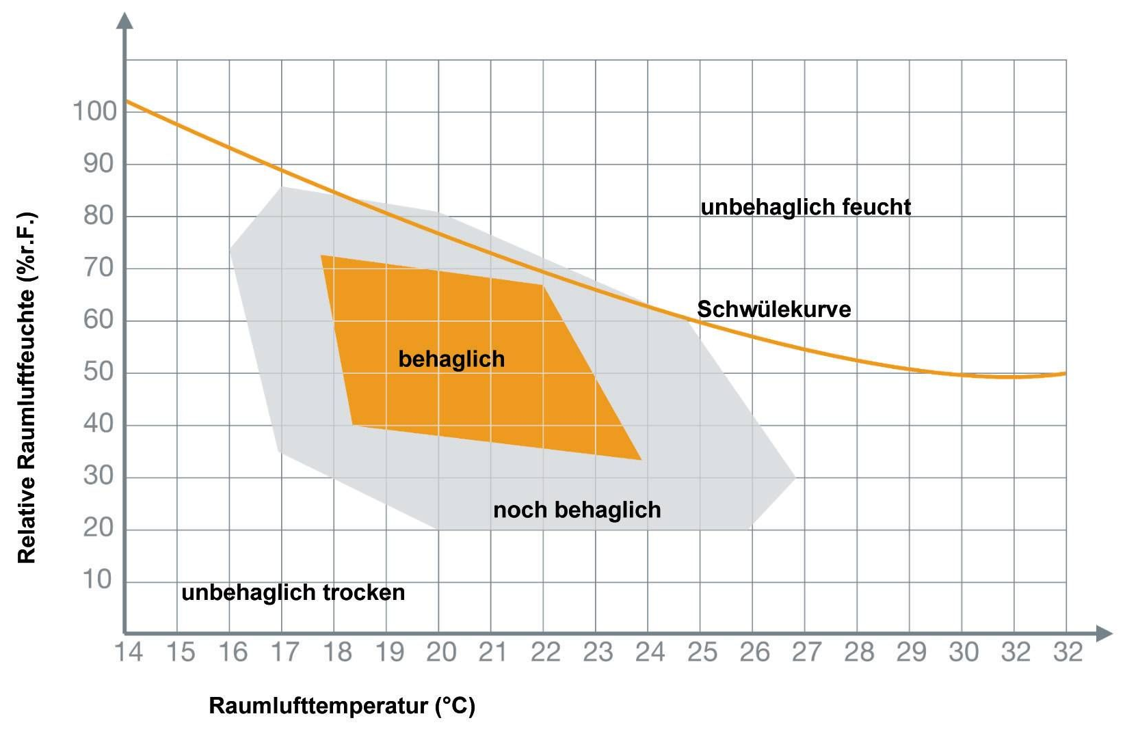
Behaglichkeits-überprüfung Besteht Handlungsbedarf?

Slide 14

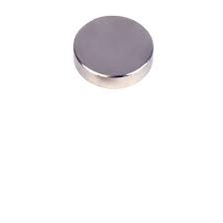
Fensterkontakt

Slide 15






Multisense für Ihren Use Case
Mit unserer Plug-and-Play-Hardware und vorkonfigurierten Datensätzen erhalten Sie Antworten auf alle Ihre Fragen – ohne einen komplexen Projektaufsatz.
Free Desks
Service Button
Door Click
Temperature and Humidity
Alarm in Case of Object Movement

Slide 16


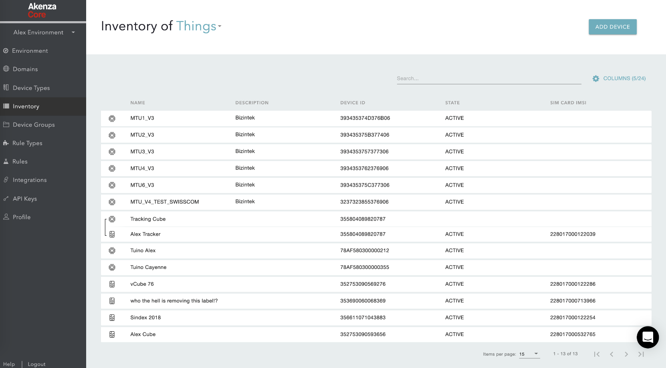

Multisense Demo-Offerte
Workshop
: 10 Stück
: 4 Monate
Hardware
Service
Halbtägiger Workshop
Multisense-Device in 5 Modi nach Wahl (änderbar)
LoRaWAN Konnektivität
Selbständiges Geräte Management
Daten-Weiterleitung in Ihr Zielsystem (HTTPS Push)
Design der Anwendungsfälle
Business Case Erstellung
Druckknopf
Temperatur- und relative Luftfeuchtigkeitsmonitoring
Arbeitsplatzbelegung (Vibration)
Magnetzähler (Reed Schalter)
Bewegungszähler (Vibration)
Demo-Offering-Packet: CHF 3995.- exkl. MwST.

Slide 17
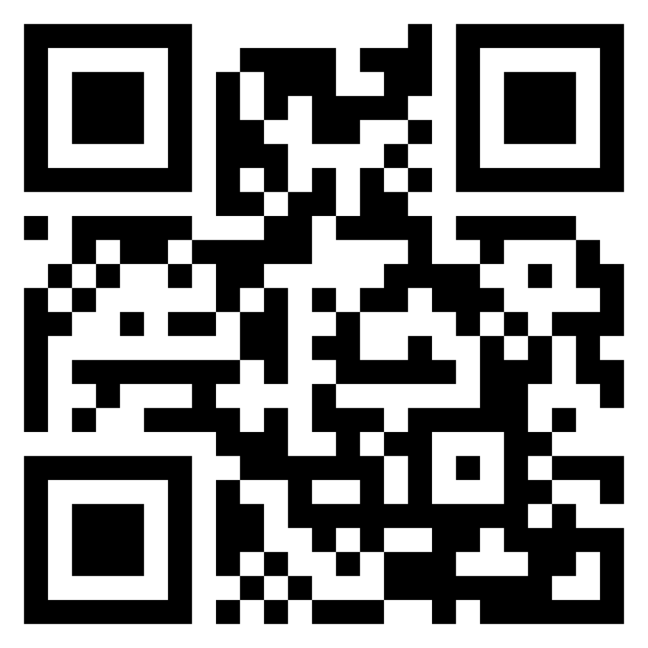
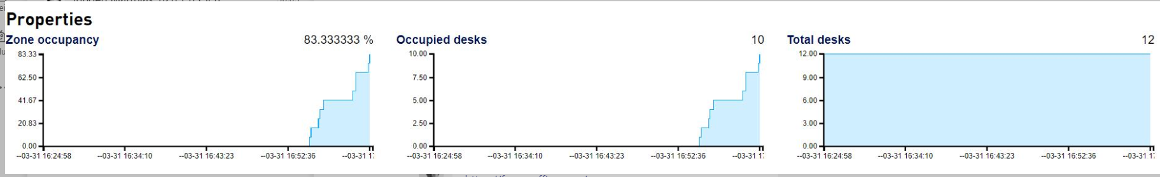

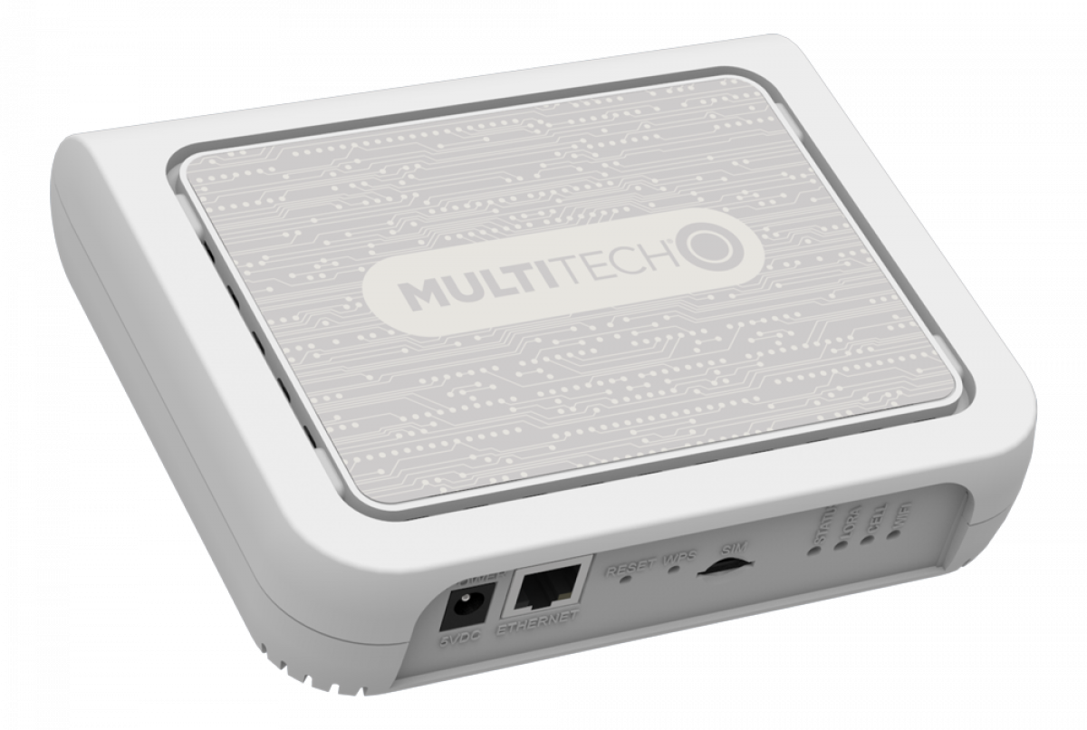
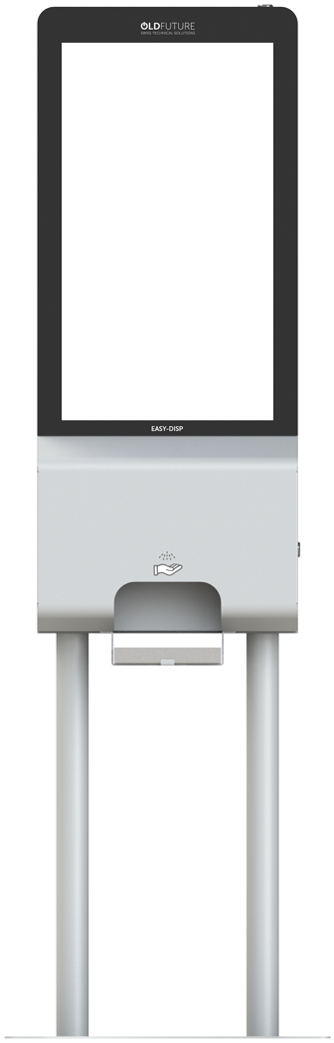
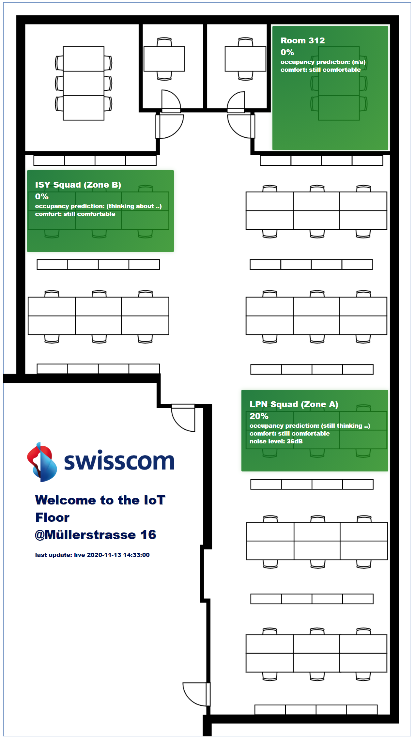
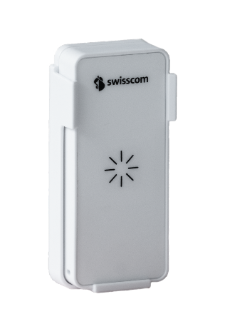
Mögliche Bestandteile der Lösung
Mobile Service Request
OLDFUTURE DSH
Einfaches Dashboarding der einzelnen Arbeitsplätze und Räume
Daten können pro Arbeitsplatz/Raum als CSV Datei heruntergeladen werden
LoRaWAN
Elsys Eye
Raumbelegung
LPN Indoor Gateway
Für die Innenabdeckung
LTE
Digital Signage Screen plus Ständer
Verbindung über Swisscom LTE Netz
Dynamische Anzeige
Plug & Play
LoRaWAN
Device Service Hub (DSH)
Verwaltung der Multisense Geräte
Definition der Zonen
Alarme für nicht funktionierende Geräte
Multisense
Belegungsmessung Einzelplätze

Slide 18


Virtueller Check-In als PWC (Progressive Web Applikation)
Service Request:
Arbeitsplatz Identifizierung
Arbeitsplatzreservierung
Check-In für Mitarbeiter
Andere Mitarbeiter finden
QR Code
Keine Installation / App Cloud
Hohe Sicherheit durch SSL
Einmalige Authentifizierung

Slide 19
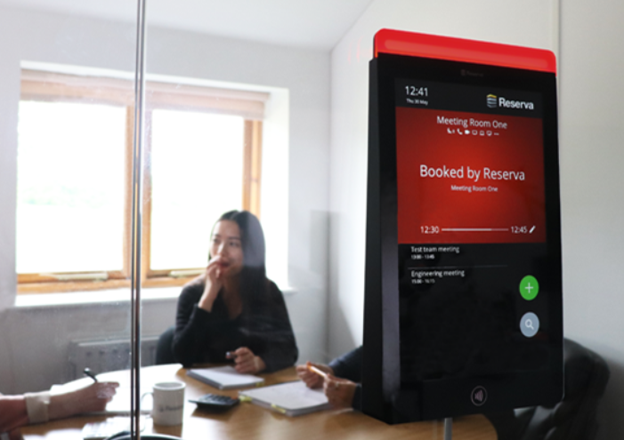









Raumbuchungssystem
Türschild mit eigenem Branding:
Sitzungszimmer Beispiel (rot = benützt | grün = Frei)
Sitzungszimmer via Kalender buchen
Sitzungszimmer auf dem Touchscreen direkt buchen
Keine Leerbuchungen möglich
Visualisierung kann Individuell erstellt werden
Integration Möglichkeiten:
IPTV & Digital Signage möglich, Mitarbeiter Info

Slide 20
Raumbuchungssystem
Einfache PoE Installation mit lokaler Architektur
Virtuelle Maschine AFI
LEUnet

Slide 21
Virtueller Service Button PWA App
Service Request:
Service Request:
Sitzungszimmer 2
Service Point
Mail an IT
Beamer defekt
Drucker defekt
Kaffee ausgeleert
Mail an FM
Kein Papier
Stifte fehlen
Aktencontainer voll
QR Code
Mail an Post
Anderes
Anderes
Mail an FM

Slide 22
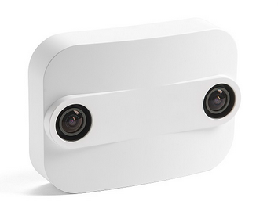

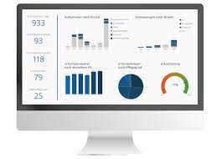
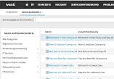
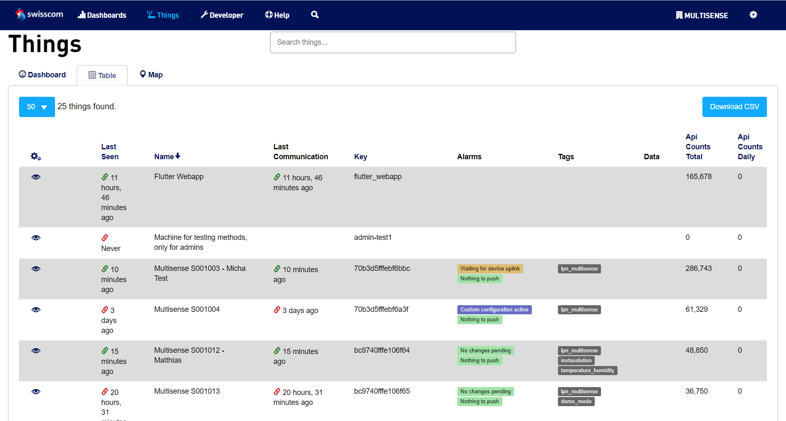
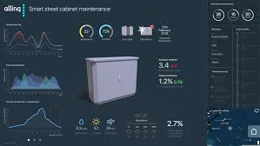
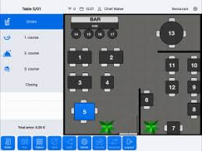
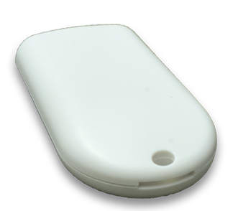
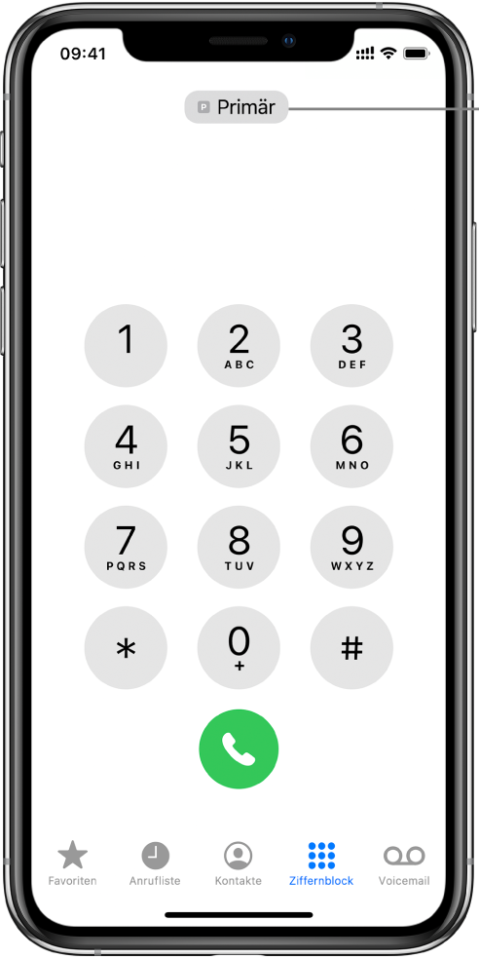
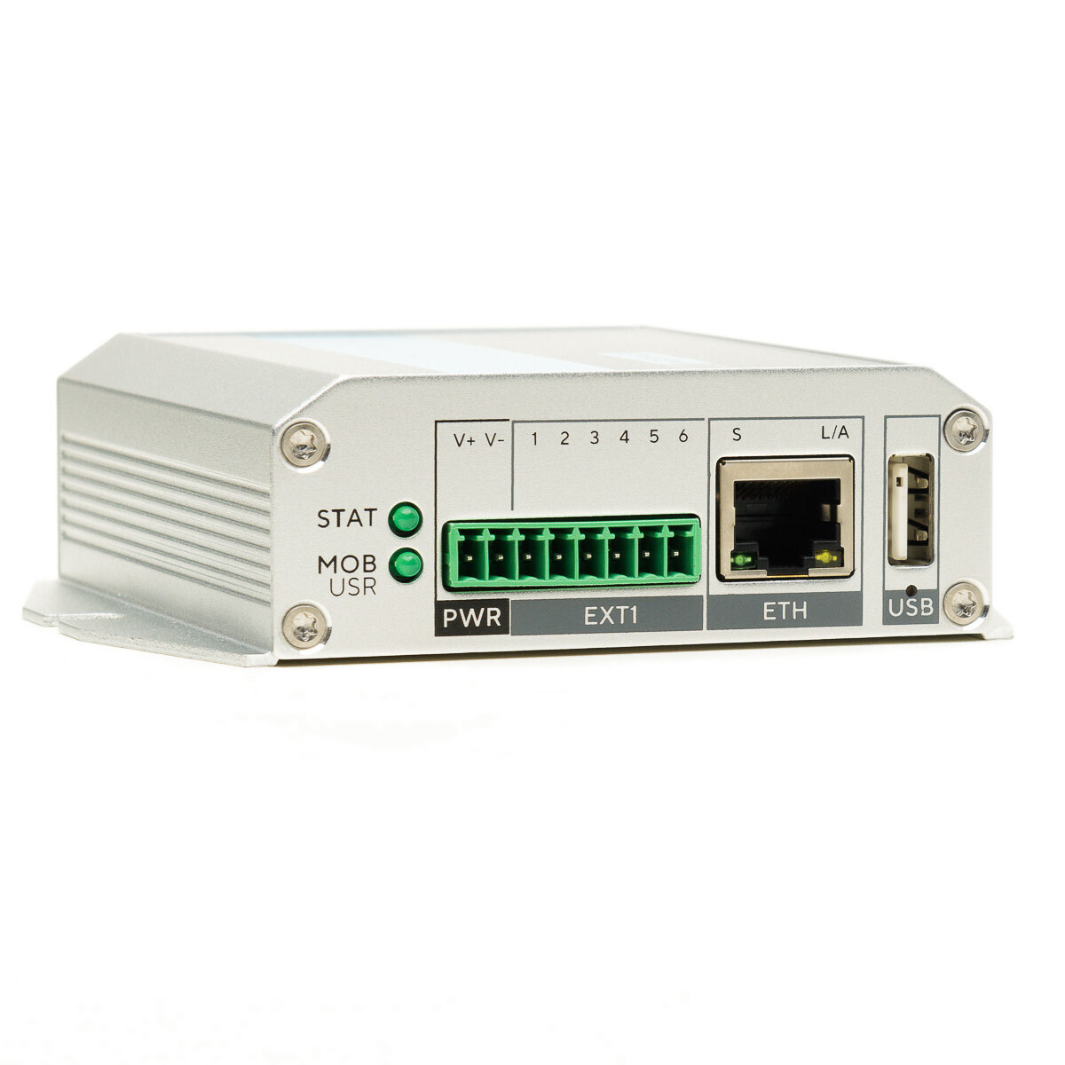
Ihr IoT Backend als zentrale Datendrehscheibe zur flexiblen Datenbereitstellung an Systeme unterschiedlichster Anspruchsgruppen.
People Counter
Facility Management Plattform
OLDFUTRE IoT Backend
Service Request Button
Service Request Plattform
Interne Rezeption
LAN
Lora
Service & Maintenance Systeme
Zustandsüberwachung
BLE
4G/5G
Prozesssysteme Personalrestaurant
Indoor Tracking
Zentrale Datendrehscheibe
Hosting Schweiz
Zentrale Geräteverwaltung
Datenweiterleitung an Umsysteme (single point of truth SPOT)
Security Systeme
Vernetzte Haustechnik

Slide 23
Machen Sie jetzt mit uns Ihr Gebäude smarter
Notes:
dank Sensoren am Arbeitsplatz, Echtzeit Visualisierungen und effizienteren Prozessen
Big Idea: IoT Pilote schaffen neue Erkenntnisse um
… Prozesse effizienter zu gestalten
… Mitarbeiterzufriedenheit zu erhöhen
… datenbasierte Entscheidungen zu treffen
Welche Massnahmen werden getroffen um von der IST-Situation zur Soll-Situation zu kommen?
Ist-Situation:
Vielen leere Arbeitsplätze
Lange Schlagen vor dem Personalrestaurant
Langes Suchen von freien Räumen
Kaputter Drucker
Soll-Situation:
… ich für jede spezielle Arbeit einen geeigneten Arbeitsplatz hätte?
… ich den Besuch des Personal-restaurants anhand der aktuellen Lage machen könnte?
.. ich ganz einfach freie Sitzungszimmer finden könnte?
.. nur dann geputzt würde/ ein Service gemacht würde, wenn nötig?

Slide 24
Pricing Swisscom Multisense
Hardware (per Stück*) |  |  |  | Preis
bis 99 |  | pro Device einmalig |  | CHF 99.00
100-999 |  |  |  | CHF 89.00
ab 1000 |  |  |  | Auf Anfrage
Halterung |  |  |  | CHF 1.50
Service – MVD 36 Monate (per Stück) |  |  |  | Preis
bis 99 |  | pro Device pro Monat |  | CHF 3.80
100-999 |  |  |  | CHF 3.40
ab 1000 |  |  |  | Auf Anfrage
Versandaufwand bei Kleinmengen |  |  |  | Preis
bis 49 |  | einmalig pro Versand |  | CHF 65.00
ab 50 |  |  |  | CHF 0
Aufschaltgebühr bei Kleinmengen |  |  |  | Preis
bis 199 |  | einmalig pro Projekt |  | CHF 2'500.00
ab 300 |  |  |  | CHF 3’000.00

Slide 25
Tischreservation

Slide 26
Modul: Check-In & Anwesenheitsvisualisierung
LEUnet

Slide 27
Modul: Microsoft Exchange mit Türschild PLUG&PLAY
LEUnet
Umsetzung Netzwerk
Rote-Kachel entfällt, keine LTE Verbindung mehr
Alle Geräte direkt via LEUnet

Slide 28
Modul: Infoscreen
Umsetzung Netzwerk
Rote-Kachel entfällt, keine LTE Verbindung mehr
Alle Geräte direkt via LEUnet
LEUnet
Funk: LoRa – Verschlüsselte MQTT Verbindung zum Backend

Slide 29



Version SSO nach dem PoC
Frontend
2.
3.
4.
5.
Front App Services
7.
1.
7.
6.
Backend |DB
LEUnet

Slide 30
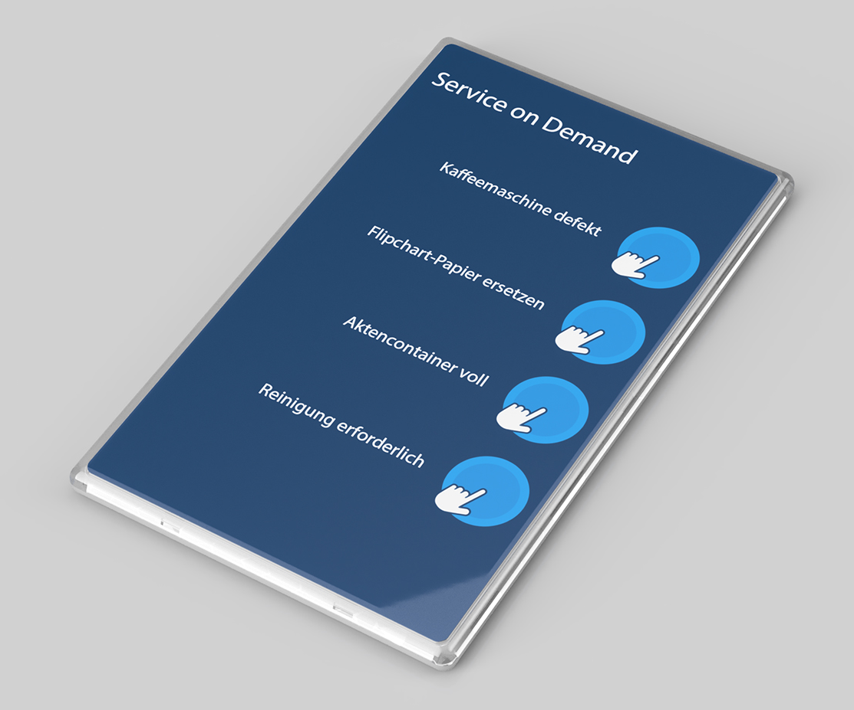
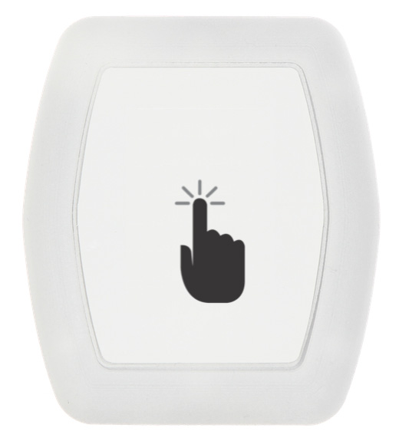




Service Buttons Hardware Möglichkeiten
Button Board
Bis zu 6 Service Knöpfe, individuell beschriftbar
Batteriebetrieben
LoRaWAN basiert
Miromico Service Buttons
Bis zu 4 Service Knöpfe, individuell beschriftbar
Batteriebetrieben (auswechselbar)
LoRaWAN basiert
Multisense
1 Service Knopf
Misst Temperatur, Feuchtigkeit, Bewegung, Arbeitsplatzbelegung, Magnetzähler
Batteriebetrieben (nicht auswechselbar)
LoRaWAN basiert

Slide 31
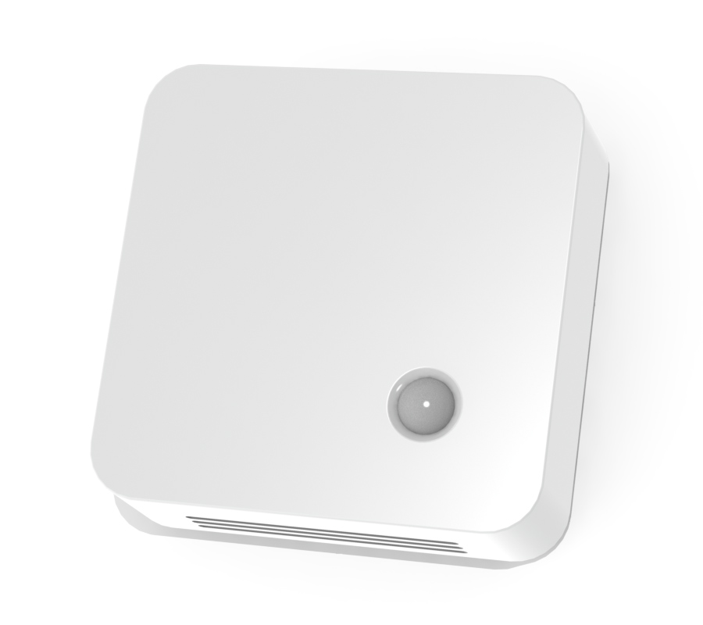
Raumklima Hardware Möglichkeiten
IOTSU® L3 AQ05
Misst CO2, Temperatur, Feuchtigkeit
Batteriebetrieben
LoRaWAN basiert
Decentlab Indoor Ambience Monitor
Misst CO2, VOC, Temperatur, Feuchtigkeit, Luftdruck, Umgebungslicht, Bewegung/ Präsenz
Batteriebetrieben (auswechselbar)
LoRaWAN basiert
Elsys CO2
Misst CO2, Temperatur, Feuchtigkeit, Umgebungslicht, Bewegung/Präsenz
Batteriebetrieben
LoRaWAN basiert
Elsys ERS
Misst Temperatur, Feuchtigkeit, Umgebungslicht, Bewegung/Präsenz
Batteriebetrieben
LoRaWAN basiert

Slide 32



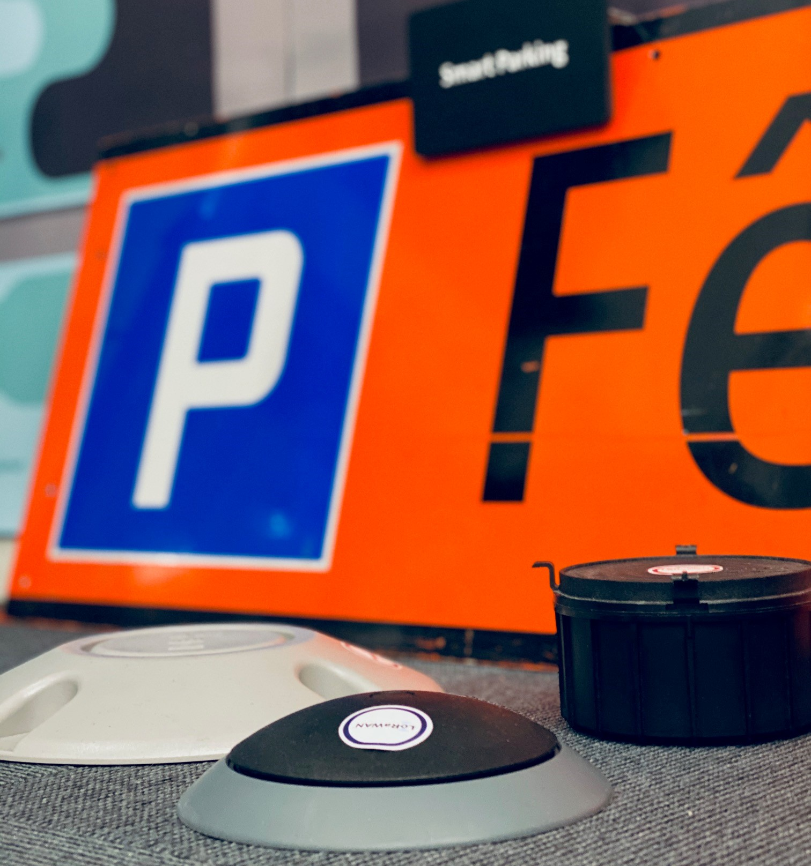
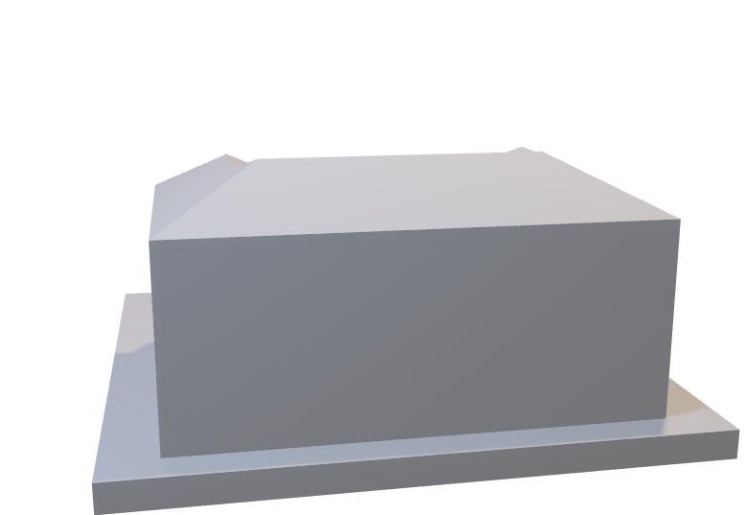
Weitere Kundenreferenzen
Flachdachmonitoring
Feuerlöscher
Defilibratoren
Smart Parking
Artikel.
Artikel.
Artikel.
Artikel.

Slide 33
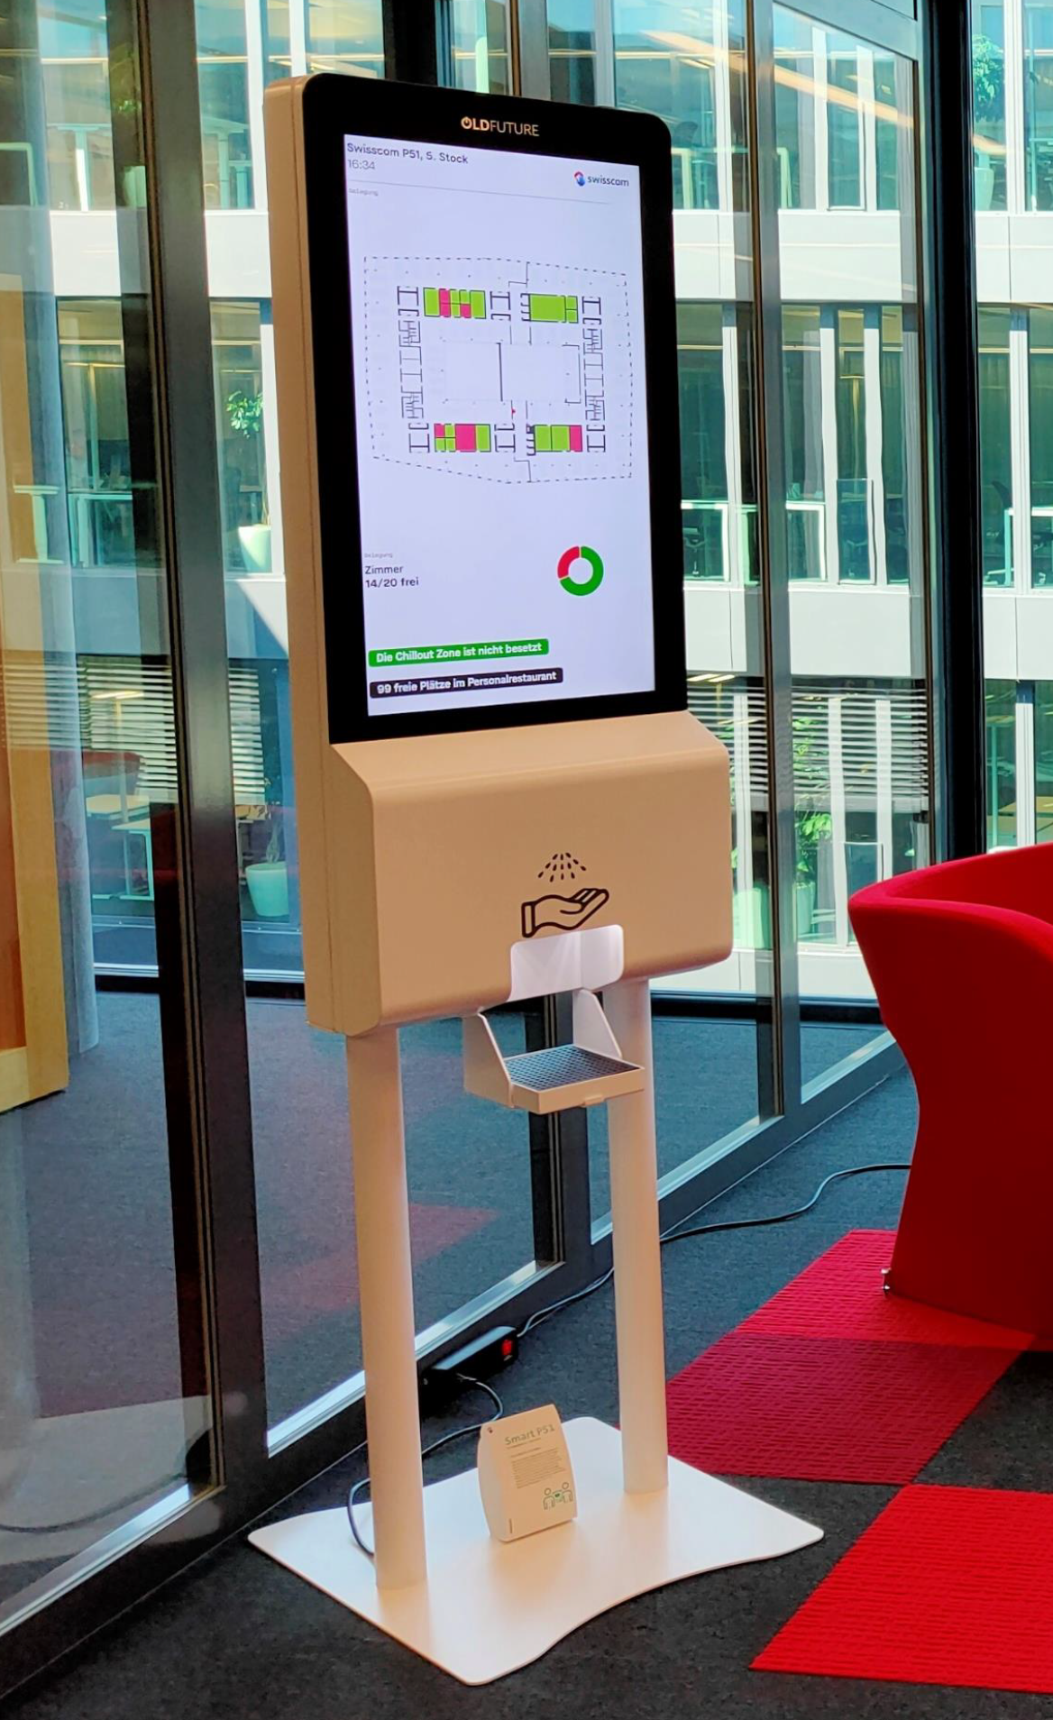
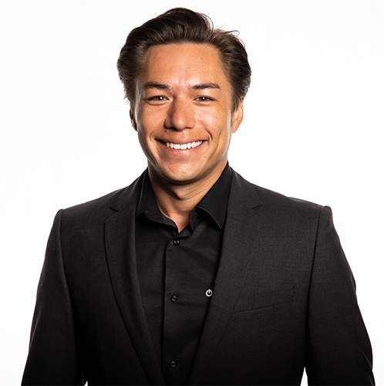
Kontakt
Marc Egli
CEO, OLDFUTURE AG
marc.egli@oldfuture.ch
Tel. +41-41-210 10 11
Mobil +41-79-911 60 00
www.oldfuture.ch

